Slide 1


大学生程序设计竞赛
ACM ICPC国际大学生程序设计竞赛
浙江省程序设计竞赛
温州大学程序设计竞赛？

Slide 2
什么是ACM ICPC
ACM国际大学生程序设计竞赛（英文全称:ACM International Collegiate Programming Contest ACM-ICPC或ICPC）是由美国计算机协会（ACM）主办的，一项旨在展示大学生创新能力、团队精神和在压力下编写程序、分析和解决问题能力的年度竞赛。经过近30多年的发展，ACM国际大学生程序设计竞赛已经发展成为最具影响力的大学生计算机竞赛。赛事目前由IBM公司赞助。
自1997年IBM开始赞助赛事之后，赛事规模增长迅速。1997年，总共有来自560所大学的840支队伍参加比赛。而到了2004年，这一数字迅速增加到840所大学的4109支队伍并以每年10-20%的速度在增长。
在赛事的早期，冠军多为美国和加拿大的大学获得。而进入1990年代后期以来， 俄罗斯和其它一些东欧国家的大学连夺数次冠军。来自中国大陆的上海交通大学代表队则在2002年美国夏威夷的第26届和2005年上海的第29届全球总决赛上两夺冠军。这也是目前为止亚洲大学在该竞赛上取得的最好成绩。赛事的竞争格局已经由最初的北美大学一枝独秀演变成目前的亚欧对抗的局面。

Slide 3
竞赛规则
ACM-ICPC以团队的形式代表各学校参赛，每队由3名队员组成。每位队员必须是在校学生，有一定的年龄限制，并且最多可以参加2次全球总决赛和5次区域选拔赛。
比赛期间每队使用1台电脑需要在5个小时内使用C、C++、Pascal或Java中的一种编写程序解决7到10个问题。程序完成之后提交裁判运行，运行的结果会判定为正确或错误两种并及时通知参赛队。而且有趣的是每队在正确完成一题后，组织者将在其位置上升起一只代表该题颜色的气球。
最后的获胜者为正确解答题目最多且总用时最少的队伍。每道试题用时将从竞赛开始到试题解答被判定为正确为止，其间每一次提交运行结果被判错误的话将被加罚20分钟时间，未正确解答的试题不记时。例如：A、B两队都正确完成两道题目，其中A队提交这两题的时间分别是比赛开始后1:00和2:45，B队为1:20和2: 00，但B队有一题提交了2次。这样A队的总用时为1:00+2:45=3:45而B队为1:20+2:00+0:20=3:40，所以B队以总用时少而获胜。
与其它计算机程序竞赛（例如国际信息学奥林匹克，IOI）相比，ACM-ICPC的特点在于其题量大，每队需要5小时内完成7-10道题目。另外一支队伍3名队员却只有1台电脑，使得时间显得更为紧张。因此除了扎实的专业水平，良好的团队协作和心理素质同样是获胜的关键。

Slide 4
赛事组织
赛事由各大洲区域预赛和全球总决赛两个阶段组成。各预赛区第一名自动获得参加全球总决赛的资格。决赛安排在每年的3-4月举行，而区域预赛一般安排在上一年的9-12月举行。一个大学可以有多支队伍参加区域预赛，但只能有一支队伍参加全球总决赛。
全球总决赛第一名将获得奖杯一座。另外，成绩靠前的参赛队伍也将获得金、银和铜牌。而解题数在中等以下的队伍会得到确认但不会进行排名。

Slide 5
浙江省大学生程序设计竞赛
浙江省大学生程序设计竞赛是 ACM-ICPC 的翻版
省竞赛历史：
2003年：浙江省高校大学生程序设计邀请赛
2004年：浙江省第一届大学生程序设计竞赛
2005年：浙江省第二届大学生程序设计竞赛
2006年：浙江省第三届大学生程序设计竞赛

Slide 6
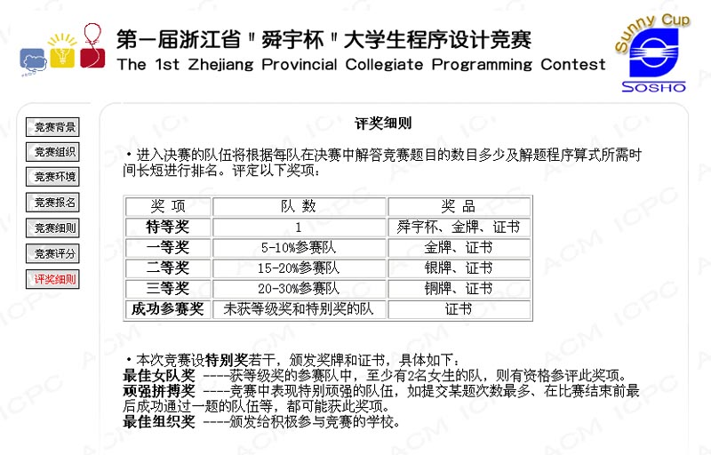
浙江省竞赛奖项

Slide 7
浙江省竞赛规则
组队比赛，学生3人一组
每组一台计算机
现场比赛，用C/C++/Java解决6～10题
裁判在线判题，即时得到结果，答对有气球奖励
不能上网，不能与外人沟通
可以携带书和纸张，不可以携带任何电子设备
答对题目多者获胜，答对题数相同用时少者获胜。错误的提交将会罚时。

Slide 8
涉及哪些知识
直接相关：程序设计、离散数学（图论等）、数据结构、算法设计与分析；
重要基础：英语、高等数学（数学分析）、线性代数、操作系统、编译原理、人工智能、数论；
常见题型：分治法、动态规划（最短路径、背包问题等）、穷举搜索、回溯搜索、计算几何、贪心算法（最小生成树、Huffman编码）、高精度计算等。

Slide 9
去哪里练习？
http://acm.zju.edu.cn/
http://acm.pku.edu.cn/
http://acm.uva.es/
http://acm.sgu.ru/
http://acm.timus.ru/
http://acm.hdu.edu.cn/
http://ace.delos.com/usacogate

Slide 10
如何答题
比如：http://acm.zju.edu.cn/show_problem.php?pid=1171

Slide 11
开发环境
ACM ICPC标准环境：http://icpc.baylor.edu/systems/finals/
  OS: Fedora Core 4 Linux
  Desktop: KDE GNOME
  Editors: vi/vim gvim emacs gedit kate
  Languages: Java (version 1.5) C/C++ (GCC 4.0)
  IDE: Java-Eclipse 3.1 C/C++-CDT 3.0
  Doc:JDK JavaDocs C++ STL docs

Slide 12
开发环境(cont.)
省大学生竞赛环境
  OS: Windows 2000
  Language: C/C++ (GCC 3.3)
  IDE: VC++ 6, VC++ 2003, Turbo C, Dev-C++
  Doc: MSDN

Slide 13
准备工作
学习必要的理论知识
平时在在线判题网站进行练习，熟悉语言、算法、开发工具
组建队伍、集中训练
准备纸质资料，带入比赛现场
赛前热身，熟悉比赛环境

Slide 14
比赛技巧
积累模块
从最简单的题目开始做
多组测试用例，不是1组
不要将cout和printf混用
不要输出-0
不要指望在最后1秒AC
如果连sample都不能通过，不要提交
注意输入输出的格式
团队合作

Slide 15
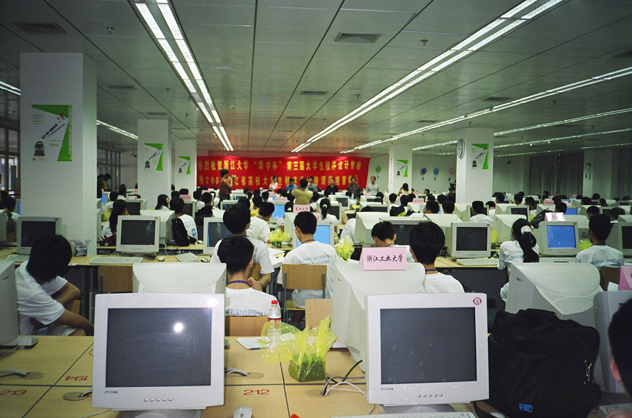
2003年

Slide 16
2004年

Slide 17
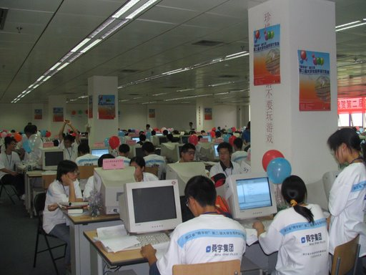
2005年

Slide 18
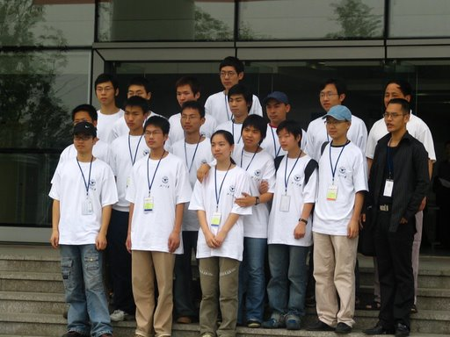
2005年

Slide 19
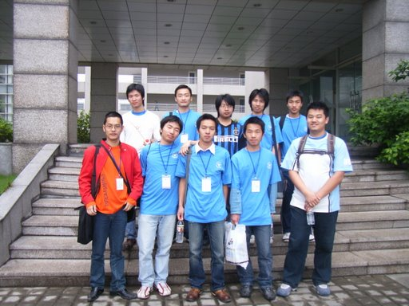
2006年

Slide 20
寒假该做什么？
参看：https://czk.8866.org/mywiki/2007年寒假程序设计竞赛训练

Slide 21
The End
欢迎加入程序设计的游戏中来

